Slide 1
Мамы всякие нужны, мамы всякие важны.
ГБДОУ №11 Невского района СПБ
Средняя группа «Смешарики»
Воспитатели: Э.В.Миллер
Н.Н.Кружкова

Slide 2
Актуальность проблемы:
Данный проект направлен на развитие положительного отношения ребенка к окружающему миру, приобщению детей к общечеловеческим ценностям, любви к самому близкому и родному человеку – маме.

Slide 3
Цель проекта:
Привитие у ребёнка общечеловеческих ценностей и уважения к окружающему миру через любовь и привязанность к своей маме. Познакомить детей с различными профессиями своих мам.

Slide 4
Задачи для детей:
1.Воспитание чувства любви и уважения к маме;
2.Способствовать сплочению детско-родительских отношений;
3.Способствовать развитию детской речи через выразительное чтение стихов, пословиц, составление рассказов о маме;
4. Расширить представление у детей о разных видах женского труда;
5. Познакомить детей с трудовыми действиями, совершаемыми взрослыми, о результатах труда взрослых, об оборудовании, инструментах, необходимых для работы мамам разных профессий;
6. Способствовать формированию положительного отношения, уважения и любви к своей маме и ее труду.

Slide 5
Задачи для педагогов:
1.Повышение профессиональной компетентности в вопросах эмоционально-нравственного воспитания детей.
2. Создание предметно-развивающей среды.

Slide 6
Задачи для родителей:
1.Участие в совместной деятельности по воспитанию детей.
2. Формирование отношений партнерства между родителями и детьми.

Slide 7
Ожидаемый результат:
1.Создание эмоционально благоприятной атмосферы дома и детском саду, где взаимоотношения между взрослыми и детьми построено на основе доброжелательности и уважения,
2. Привлечение родителей к непосредственной творческой деятельности с детьми.

Slide 8
Тип проекта: познавательно – творческий.
Участники проекта:
Дети, родители, педагоги.
Длительность:средне – срочный
Срок реализации: ноябрь

Slide 9
Подготовительный этап
№ | Мероприятия | Участники | Форма проведения | Сроки
1 | Подбор информации по теме | Педагоги Родители | Диагностический опросник | 01-05 ноября
2 | Определение темы проекта, целей и задач, содержания | Педагоги Дети | Опрос, с целью выявить степень информированности детей перед началом проекта. | 01-05 ноября
3 | Разработка плана мероприятий по теме проекта | Педагоги | Подбор и разучивание стихотворений о маме | 01-05 ноября
Практический выход: Написание проекта

Slide 10
Деятельностный этап
Содержание деятельности
Детей | Педагогов | Родителей
1 блок: информационно - познавательный
- Чтение С Михалкова «А что у вас»?, Н Саконская «Разговор о маме», Е.Благинина «Посидим в тишине», М.Пляцковского «Ты на свете лучше всех». - Рассматривание иллюстраций, альбомов с детьми на тему: «Профессии», «Наши чувства и эмоции». | Подбор демонстрационного материала Тематический подбор литературы Подбор художественной литературы. Создание слайдов на тему: «Мамы всякие важны» | Диагностический опросник по определению у детей уровня формирования представлений о труде взрослых Помощь в оформлении альбома «Кем я стану когда вырасту»

Slide 11
Содержание деятельности
Детей | Педагогов | Родителей
2 блок: игровой
Дидактические игры: «Как растет все живое», «Одень куклу», «Семья» «Профессии», «Знаю все профессии». -Сюжетно-ролевые игры: «Мама в салоне красоты», «Мама с дочкой в поликлинике». - Речевые игры: «Назови ласково», «Как зовут твою маму», «Профессия моей мамы». | Организация предметно игровой деятельности. Подготовка дидактического материала. Оформление демонстрационного материала. | Оказание помощи в оформлении альбома «Я и моя мамочка».

Slide 12
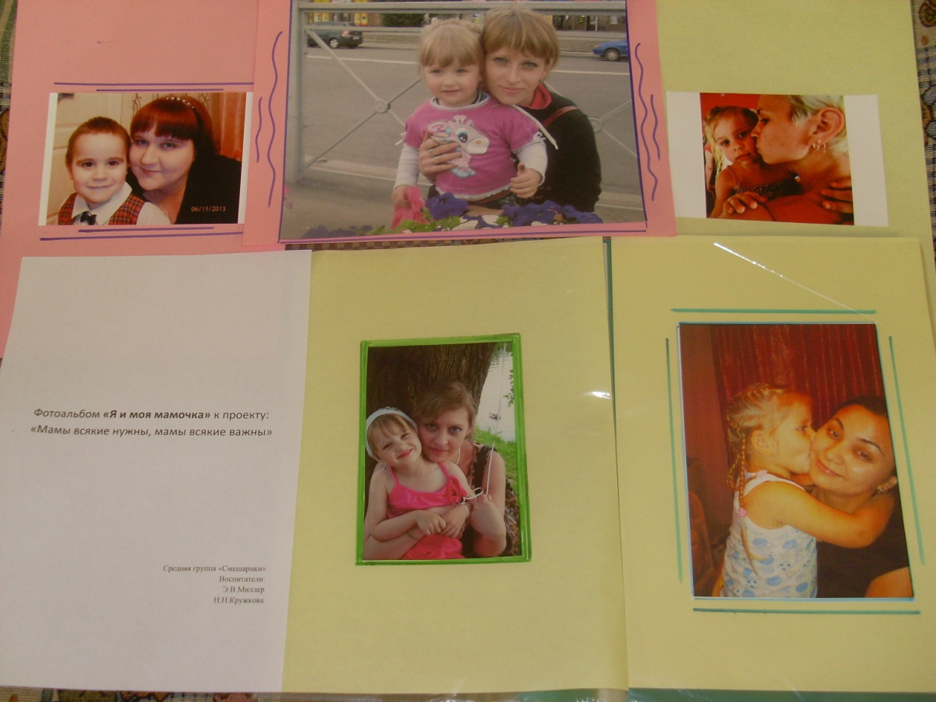

Slide 13
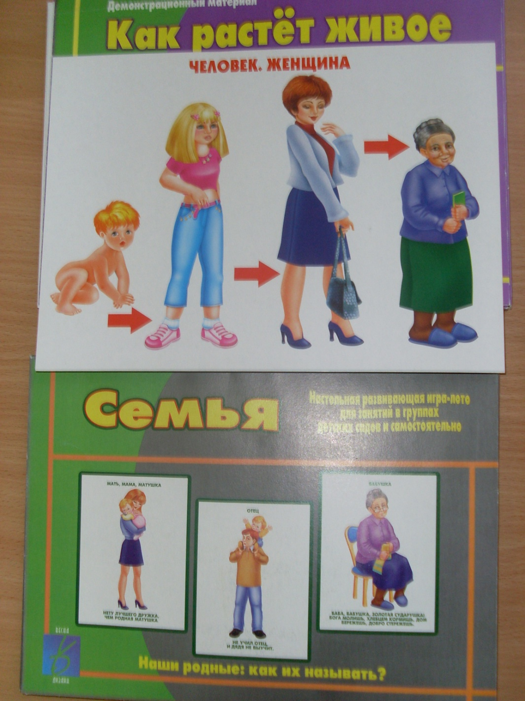
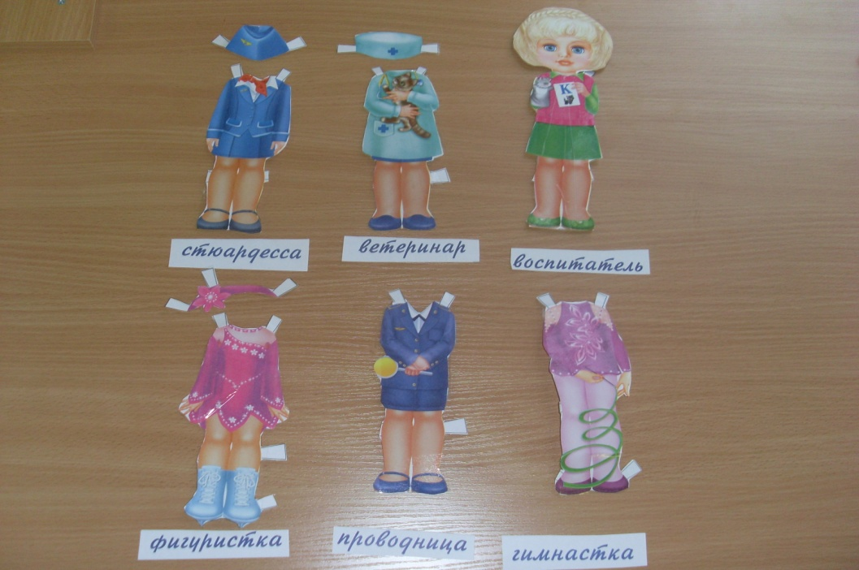

Slide 14
Содержание деятельности
Детей | Педагогов | Родителей
3 блок: продуктивный
Аппликация «Букет маме». Лепка с использованием природного материала: «Кулон для мамы». Рисование «Кем я стану когда вырасту». | Подготовка материала для продуктивной деятельности: изготовление образцов, шаблонов, трафаретов. | -Участие в организации конкурса творческих работ «Мамы всякие нужны, мамы всякие важны».
Итоговое мероприятие : Презентация проекта «Мамы всякие нужны, мамы всякие важны».

Slide 15
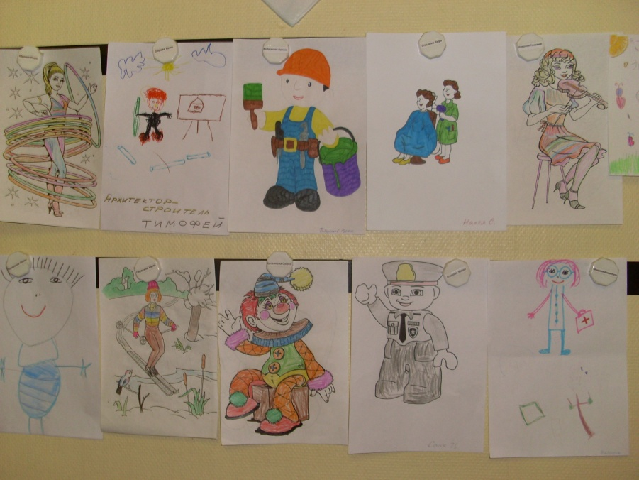
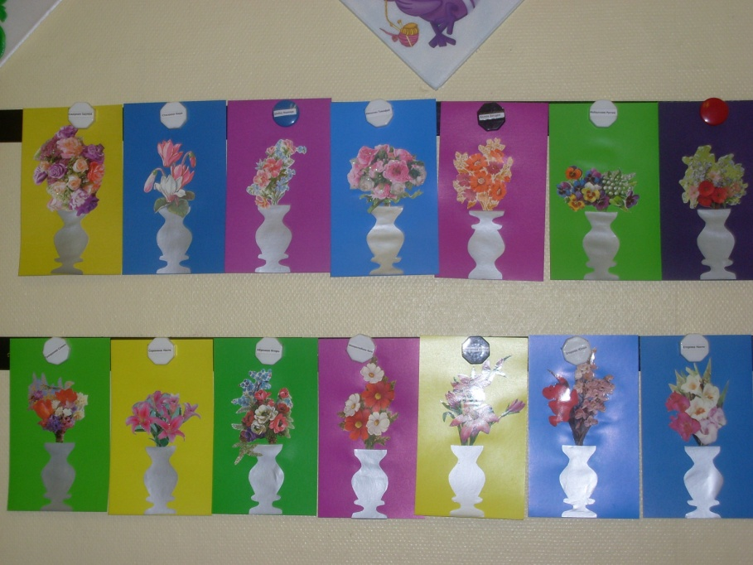
Аппликация «Букет маме». Лепка с использованием природного материала: «Кулон для мамы». Рисование «Кем я стану когда вырасту».

Slide 16
Итоговое мероприятие: конкурс творческих работ «Мамы всякие нужны, мамы всякие важны»

Slide 17
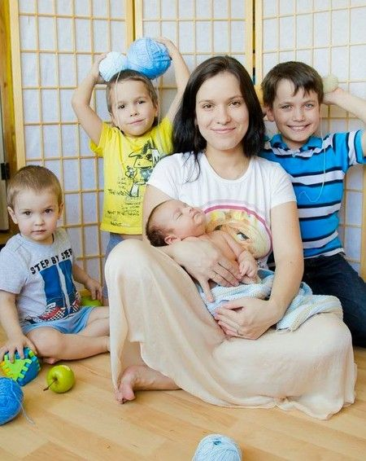
Спасибо за внимание
Обойди весь мир вокруг, только знай заранее: Не найдешь теплее рук и нежнее маминых. Не найдешь на свете глаз ласковей и строже. Мама каждому из нас всех людей дороже. Сто путей, дорог вокруг обойди по свету: Мама - самый лучший друг, лучше мамы - нету!

